Slide 1
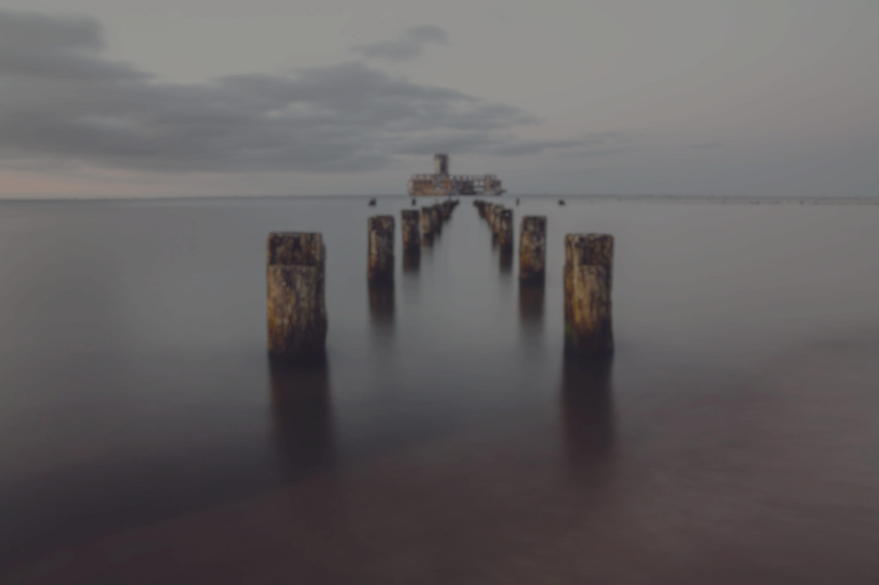
Навсегда страх из жизни ушёл,
Ты позвал – я пошёл
Руки свои возношу в молитве я

Slide 2
Есть все причины,
чтобы здесь стоять
Любовь Отца влечёт меня
Мои глаза так хотят видеть лишь Тебя

Slide 3
Нужен мне лишь Ты
Нужен мне лишь Ты, Бог,
Лишь Ты, Бог

Slide 4
Новый день – он опять другой
Песню дал мне Дух Святой
Вновь голос Твой направляет каждый шаг

Slide 5
Где бы могла быть моя душа
Если б Сын весь мир не спас?
Знаю теперь – я всегда в Твоих руках

Slide 6
Твоя Вселенная
И всё на земле Твоё

